Slide 1



弘憶國際股份有限公司
2018法人說明會

Slide 2

投資安全聲明
弘憶之前瞻性陳述，可能包括有關其營運成果、財務狀況或業務前景之聲明，須受重大風險及不明朗因素之限制，且該等聲明乃根據弘憶之現有預期而作出。
受諸多因素之影響，其中包括：本產業的週期性質、本公司對按時引進新產品的倚賴程度、本公司對產品需求增長的倚賴程度、本公司有效競爭的能力、本公司對核心人員的倚賴程度、整體經濟及政治狀況、因天然及人為災害導致商業活動之可能性的中斷，包括恐怖份子活動、武裝衝突及外匯匯率之波動，實際業績可能與該等前瞻性陳述所明示或暗示者相差甚遠。
此外，本報告所載的任何財務資料係遵照國際財務報導準則公報(IFRSs)編製。
除法律規定者外，本公司於任何特定時間所發佈之財務預測及前瞻性陳述均不產生任何披露責任，且本公司並不負責公開更新或修改任何預測或前瞻性陳述，不論因出現新資料、發生未來事件或其他理由亦然。

Slide 3
議程
公司簡介
營運績效
營運展望
重要事件
問與答

Slide 4

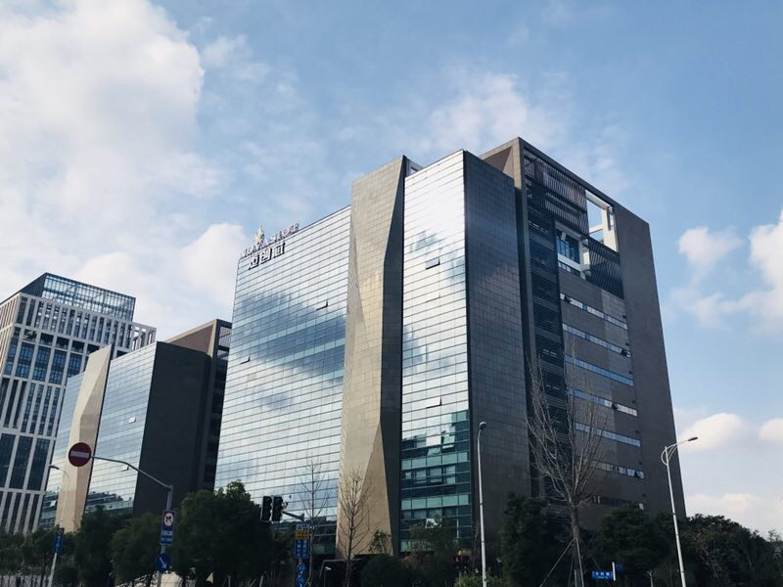




公司簡介
1995年成立
資本額:10.9億
營運總部位於台北
10個服務據點位於
中國、香港、台灣
2005年台灣掛牌上櫃
2010 年台灣掛牌上市
#3312
整體超過180位員工

Slide 5
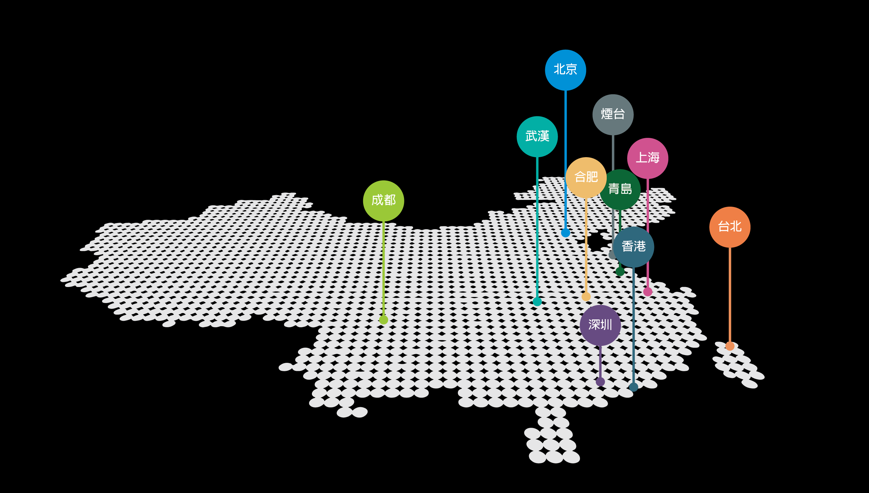
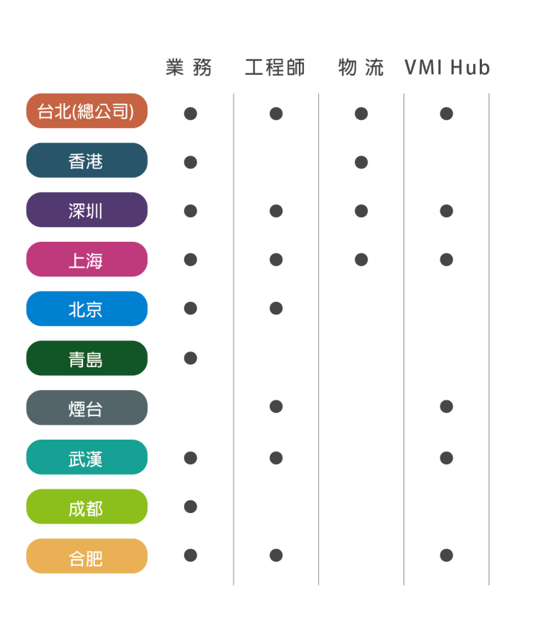
Location 服務據點

Slide 6

財務資訊-最近四季合併營收及毛利率比較

Slide 7
財務資訊-合併資產負債表

Slide 8
財務資訊-合併綜合損益表-季別

Slide 9








Application industry 應用產業
消費性電子
電視│平板電腦│藍芽耳機
網路通訊
智能家居│電信設備│網通設備
物聯網
智能穿戴│無人機│智能燈
電腦週邊
Server │ NB │ MB │工業電腦
車用電子
車用娛樂│車用安全
白色家電
冰箱│冷氣│油煙機
工業電子
醫療設備│安防監控

Slide 10


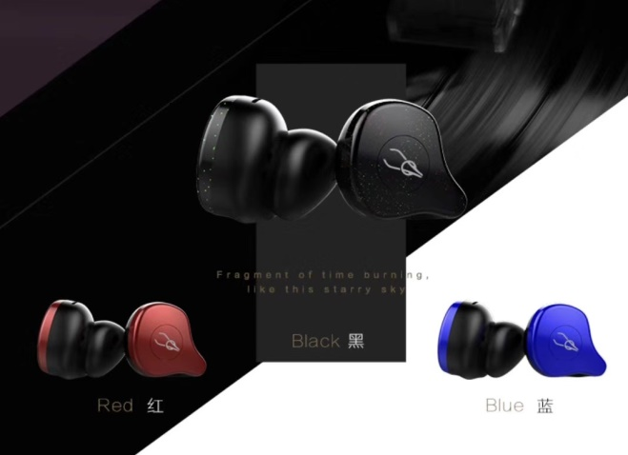


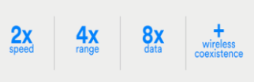
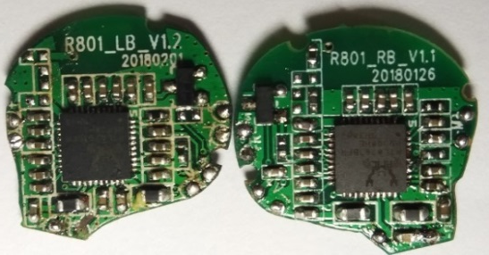
營運展望│消費性電子 – 真無線藍芽耳機
主晶片
RTL8763BFR -真無線
RTL8763BF -立體聲
RTL8763BO -Flash版
RTL8763BM -單聲道
主要功能 - RTL8763BFR
第一顆支持藍芽5.0全功能音頻晶片
真無線立體聲傳輸技術 RWS
超省電 <6.5mA
高解析度音效 Hi-Res
降噪功能 –支持2Mic降噪
體積小集成度高 5x5mm
2018年四月導入量產

Slide 11
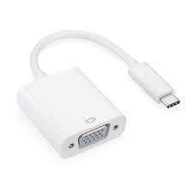
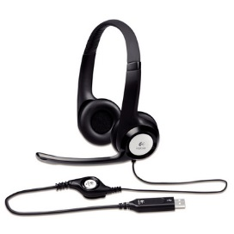
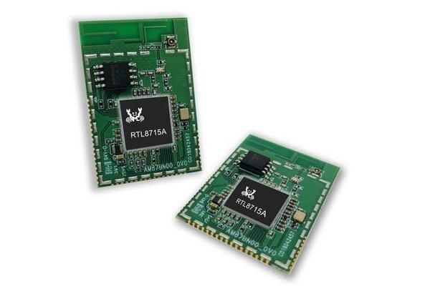
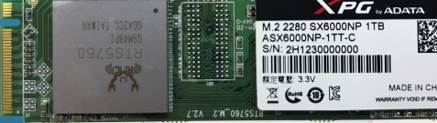
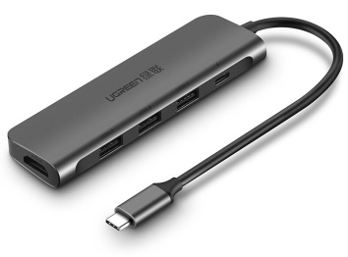
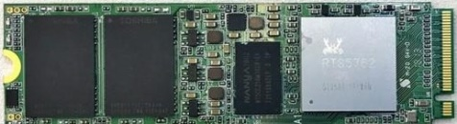
營運展望│電腦周邊
SSD Controller
RTS5762 – 3200MB/s
RTS5761 – 1600MB/s
RTS5760 – 1000MB/s
RTS6732DL – 500MB/s
USB Type-C
USB Audio
C to VGA/ HDMI
Docking
Wi-Fi IP Camera
H.264 Encoder
ISP
Wi-Fi
Audio Codec
PMIC

Slide 12
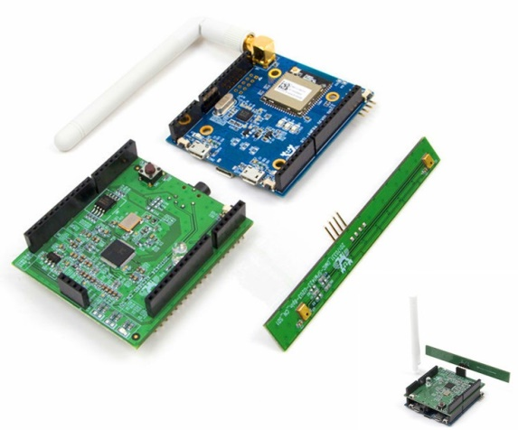
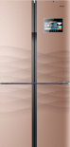




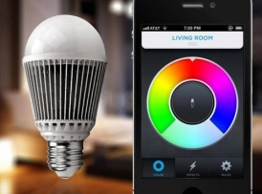
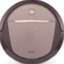

營運展望│物聯網
AI 語音助手
RTS5680 – 智能語音處理方案
RTL8195 – 低功耗智能音箱方案
智能透傳運用
Wi-Fi 無線透傳
藍牙透傳
智能語音控制
插座
LED

Slide 13
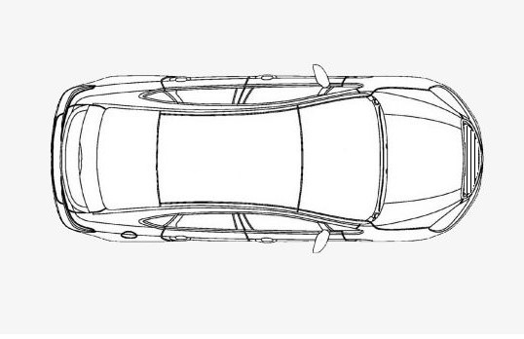
營運展望│車用電子 – 車用乙太網路
車用網路商機無限
1
監視鏡頭
1
6
車載資訊系統
8
10
8
6
2
娛樂系統
7
乙太網路網關
7
2
5
1
2
4
360度行車環景輔助系統
喇叭
1
7
3
3
8
9
儀表
智慧天線
8
4
9
8
1
5
駕駛輔助系統
10
車用主機
主晶片
RTL9000A / RTL904XA
主要運用
車用乙太網路
100/1000BASE-T1
優勢
使用一對線為傳輸材料每個Port都有專屬頻寬速度
先進的連線品質診斷技術
低成本, 低功耗, 低線材重量

Slide 14
重大事件
2017年 榮獲 華邦電子(股)公司 最佳代理商- DRAM推廣榮譽獎
2017年 榮獲 華邦電子(股)公司 最佳代理商- 業績成長獎
2017年 受邀中國海信空調(股)公司 - 參加戰略核心供應商大會並獲得最佳供應商獎
依據中華徵信所 2018年版 『 台灣地區大型企業排名TOP 5000』
公民營企業混合排名 : 第 461 名 台北內湖科技園區營收淨額排名 : 第 31 名
服務業營收淨額排名 : 第 170 名 電 子 零 組 件 批 售 業 : 第 23名

Slide 15
謝謝

